Slide 1
HỆ THỐNG TỔNG HỢP TIN TỨC
Sinh viên: Đào Hoàng Sơn
Cán bộ hướng dẫn: TS. Nguyễn Ngọc Hóa
Khóa luận Công nghệ Thông tin, Đại học Công nghệ, Đại học Quốc gia Hà Nội
Tháng 5 - 2012

Slide 2
Nội dung
Đặt vấn đề
Thiết kế hệ thống
Cài đặt
Thực nghiệm
Kết luận

Slide 3



Đặt vấn đề [1/2]: Hiện trạng
Quá nhiều trang tin, báo, tạp chí
Thông tin trùng lặp, chồng chéo
Khó theo dõi tin tức
Dịch vụ hiện có:

Slide 4

Đặt vấn đề [2/2]: Mục tiêu
Hệ thống tổng hợp tin tức:
  Thu thập tin tức từ nhiều nguồn
  Xử lý tiếng Việt
  Thống kê xu hướng
Horizontal scaling

Slide 5
Nội dung
Đặt vấn đề
Thiết kế hệ thống
Cài đặt
Thực nghiệm
Kết luận

Slide 6

Thiết kế hệ thống [1/3]: Luồng xử lý

Slide 7
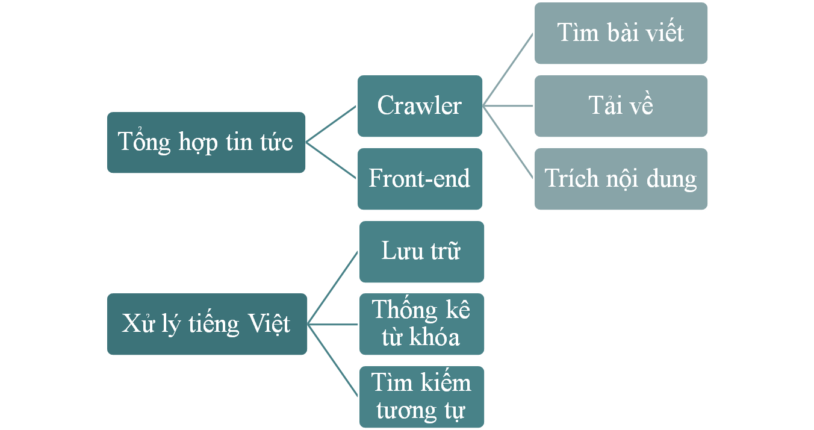
Thiết kế hệ thống [2/3]: Các thành phần

Slide 8
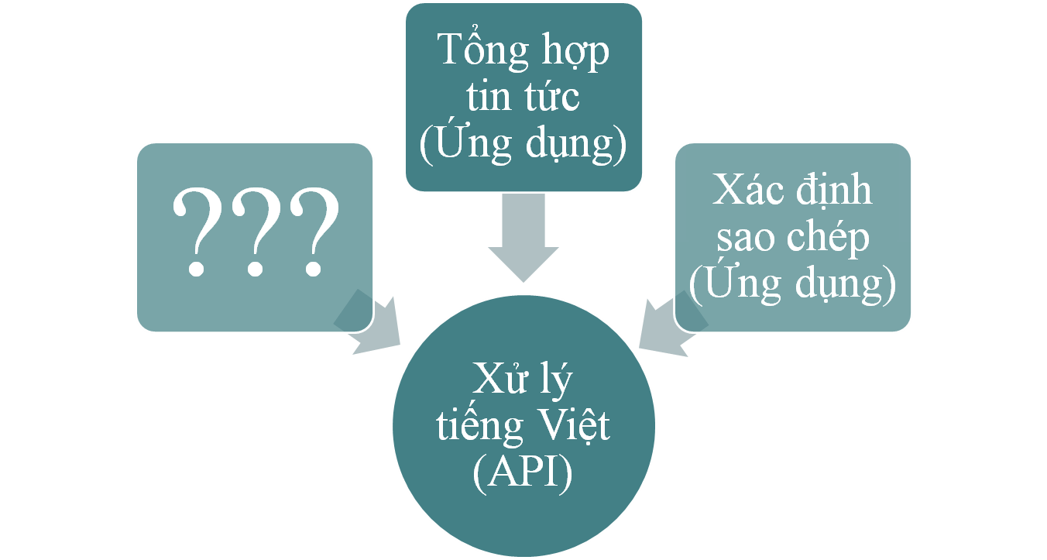
Thiết kế hệ thống [3/3]: API và Ứng dụng

Slide 9
Nội dung
Đặt vấn đề
Thiết kế hệ thống
Cài đặt
Thực nghiệm
Kết luận

Slide 10
Cài đặt [1/8]
Hệ thống xử lý tiếng Việt (http://bit.ly/koluto-github-1)
  Ngôn ngữ lập trình: JavaScript (Node.js)
  Lưu trữ dữ liệu: MongoDB, Redis, MySQL
Crawler (http://bit.ly/koluto-github-2)
  Ngôn ngữ lập trình: Python
  Lưu trữ dữ liệu: Hệ thống file, MySQL
Front-end (http://bit.ly/koluto-github-3)
  Ngôn ngữ lập trình: PHP (Yii)
  Lưu trữ dữ liệu: MySQL, Memcached

Slide 11
Cài đặt [2/8]: Trích xuất từ khóa
Input: Văn bản
Output: Tập các từ khóa
Thuật toán
  Loại bỏ kí tự đặc biệt, trắng
  Loại bỏ stop word (73 từ)
  Tạo tập các từ đơn S1
  Ghép các từ đơn thành bộ đôi trong tập S2, bộ ba S3
  loại bỏ các từ trùng lặp S2, S3
  Output là S2 ∪ S3
Input: “Người Việt Nam và các bạn Lào...”
“người việt nam và các bạn lào”
“người việt nam và các bạn lào”
S1 =[người, việt, nam, bạn, lào]
S2 = [người việt, việt nam, bạn lào], S3 = [người việt nam]
N/A
Output: [người việt, việt nam, bạn lào, người việt nam]

Slide 12
Cài đặt [3/8]: Thống kê từ khóa
Sử dụng Redis:
  set “aws_{appId}”: từ trong toàn ứng dụng
  set “astws_{appId}_{section}”: từ trong mục
  hash “awh_{appId}_{word}”:
    key “_app”: bộ đếm trong toàn ứng dụng
    key “s_{section}”: bộ đếm trong mục

Slide 13
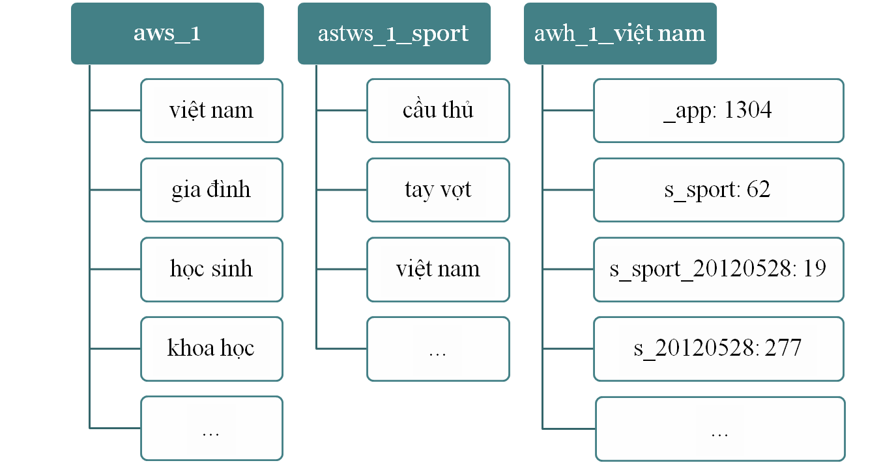
Cài đặt [4/8]: Thống kê từ khóa

Slide 14
Cài đặt [5/8]: Thống kê từ khóa
Thống kê toàn ứng dụng:
  SORT aws_{appId} BY
  awh_{appId}_*->_app DESC
Thống kê một mục:
  SORT astws_{appId}_{section} BY awh_{appId}_*->s_{section} DESC

Slide 15
Cài đặt [6/8]: Tìm kiếm văn bản tương tự
Sử dụng MongoDB, ứng dụng MapReduce
Input: Văn bản T, tập văn bản S = {S₁, S₂,...,S_{n})
Map:
  Lấy n-gram (n = 5, w = 50) của T và S_{i} là N_{T} và N_{i}
  R = N_{T} ∩ N_{i}, r = |R|/min(|N_{T}|, |N_{i}|)
  Nếu r > 0.5, thực hiện emit _id của S_{i}
Reduce:
  Trả lại kết quả đầu tiên trong tập giá trị (_id duy nhất)

Slide 16
Cài đặt [7/8]: n-gram
Input: “cộng hòa xã hội chủ nghĩa Việt Nam”, n = 5, w = 50
  “cộnghòaxãhộichủnghĩaViệtNam”
  W = [cộngh, ộnghò, nghòa, ghòax, hòaxã, òaxãh, ...]
    “cộngh” = ord(‘c’) + ord(‘ộ’) + ... = 8313
    “ộnghò” = ord(‘ộ’) + ord(‘n’) + ... = 8456
    ...
    “ộichủ” = ord(‘ộ’) + ord(‘i’) + ... = 16116
    ...
  [ộichủ]
Output: [ộichủ]

Slide 17
Cài đặt [8/8]: Trích nội dung tin bài
Input: HTML
Output: Văn bản thuần
Thuật toán
  Xây dựng cây thành phần HTML
  Tập T chứa các thành phần <p>, <div>, <span>, <blockquote> có chứa dấu chấm (“.”)
  Tập P là tập chứa cha của T₁, T₂, ..., T_{n} ∈ T
  Xét |P|
    = 0, không tìm thấy văn bản
    = 1, trả lại nội dung của P₀
    > 1, trả lại nội dung của P_{i} ∈ P chứa nhiều văn bản nhất

Slide 18

Nội dung
Đặt vấn đề
Thiết kế hệ thống
Cài đặt
Thực nghiệm
Kết luận

Slide 19
Thực nghiệm [1/5]: Hệ thống xử lý tiếng Việt
URI | Phương thức | Ý nghĩa
/users | POST | Tạo người sử dụng mới, đồng thời tạo ứng dụng mới với người sử dụng này là người quản trị.
/documents | GET | Lấy danh sách các tài liệu của một ứng dụng.
/documents/:id | GET | Lấy thông tin về một tài liệu với id được chỉ định.
/documents | POST | Đăng một tài liệu mới lên hệ thống xử lý tiếng Việt.
/similar | POST | Tìm các tài liệu tương tự đoạn text được yêu cầu.
/search | POST | Tìm các tài liệu dựa trên từ khóa được chỉ định.
/words | GET | Lây danh sách các từ khóa trong các tài liệu đã được xử lý.
/words/:word | GET | Lấy thông tin về một từ khóa được chỉ định.
/sections/:section | GET | Lấy thông tin về một chủ đề được chỉ định.

Slide 20
Thực nghiệm [2/5]: Crawler
Số nguồn RSS: 249
Số chuyên mục: 10
Số bài tải về một ngày: ~4000
Tỉ lệ trích nội dung thành công: ~90%

Slide 21
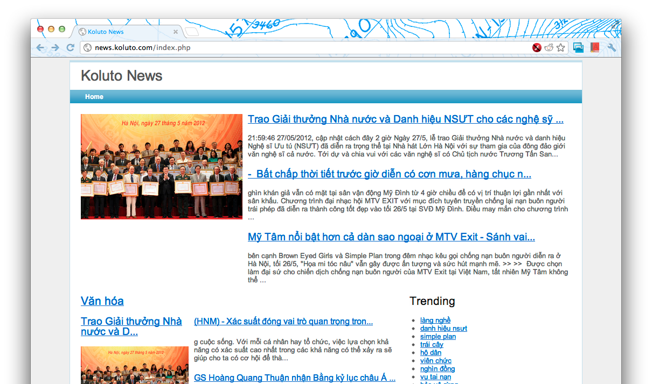
Thực nghiệm [3/5]: Front-end

Slide 22
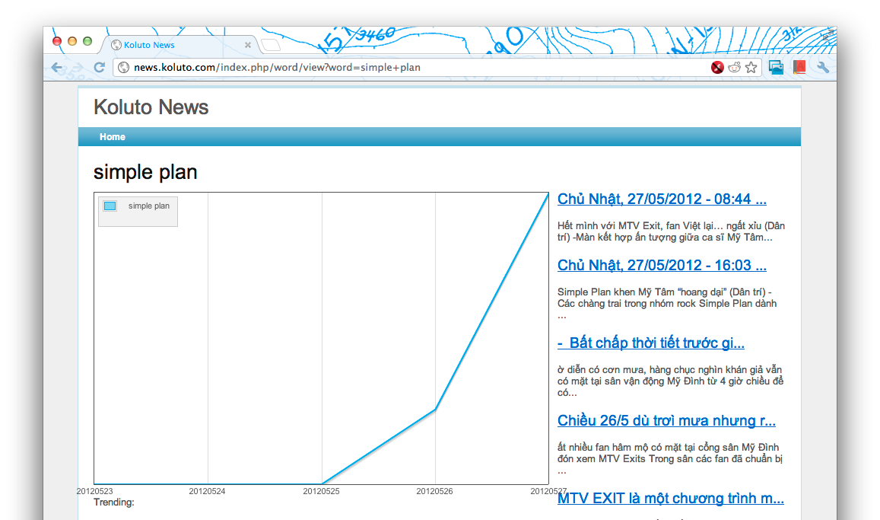
Thực nghiệm [4/5]: Front-end

Slide 23
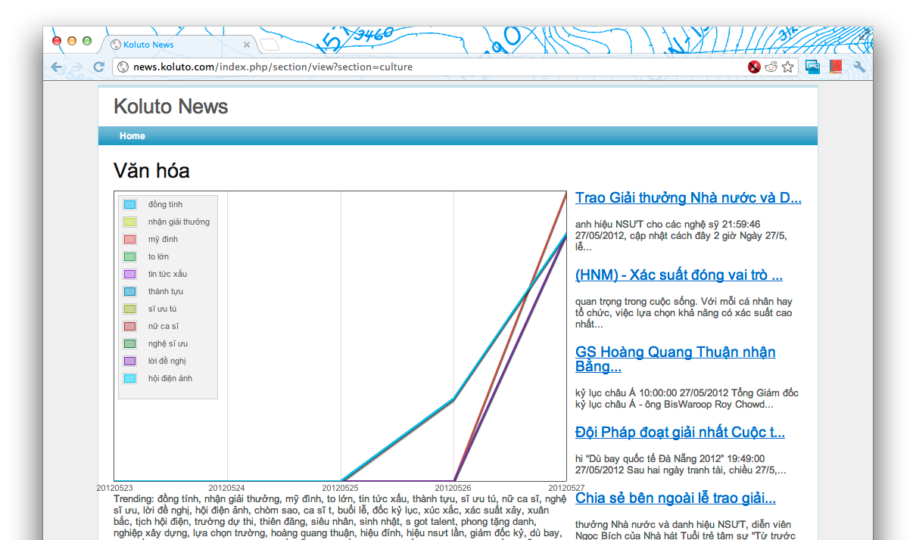
Thực nghiệm [5/5]: Front-end

Slide 24
Nội dung
Đặt vấn đề
Thiết kế hệ thống
Cài đặt
Thực nghiệm
Kết luận

Slide 25
Kết luận [1/2]
Ưu điểm:
  Hệ thống hoàn chỉnh, chạy ổn định
  Tin tổng hợp, thống kê có giá trị
Nhược điểm:
  Tốc độ chưa cao
  Giao diện trang tin chưa đẹp mắt

Slide 26

Kết luận [2/2]: Hướng phát triển
Cải thiện thuật toán
Bổ sung chức năng
Tăng tốc độ xử lý
Triển khai trên cluster

Slide 27
Cám ơn thầy cô đã lắng nghe

